Slide 1
Université Abd Errahmen Mira - Bejaia
Faculté des sciences de la nature et de la vie
Département des sciences alimentaires
L3 EQ
EMBALLAGE
Présenté par:
-HARMALI Youba
-BENNIA Chaima
-NACEREDDINE Hamza
-CHEBOUB Sara Souad
-DEGHIMA Adem Ayoub
Quels matériaux pour répondre aux défis actuels
2024/2025

Slide 2
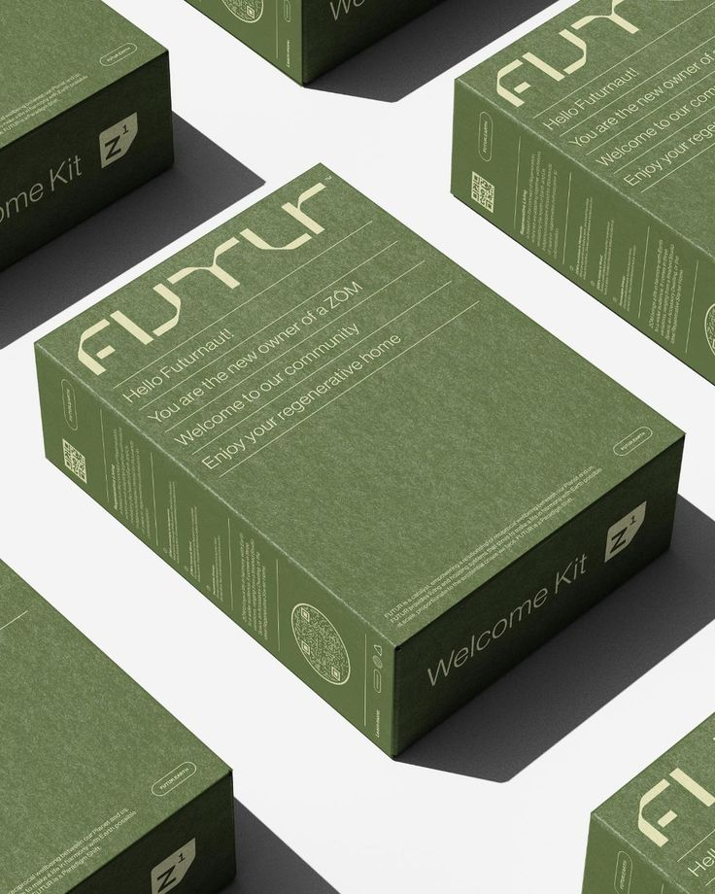
introduction
Types des matériaux d’emballages
Critéres de choix des matériaux
PLAN DE TRAVAIL
Evolution et tendences actuels
conclusion

Slide 3
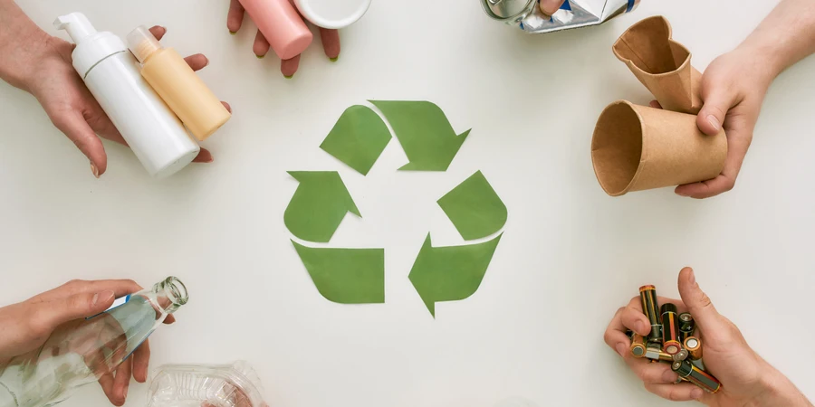
INTRODUCTION
Aujourd’hui, le choix des matériaux d’emballage est un enjeu stratégique pour les entreprises. Il ne s’agit pas seulement de protéger le produit, mais aussi de répondre aux attentes des consommateurs en matière de durabilité, d’efficacité et de coût. Entre le carton, le plastique, le verre et les matériaux innovants, ce choix est devenu un véritable équilibre entre exigences économiques et préoccupations environnementales.

Slide 4
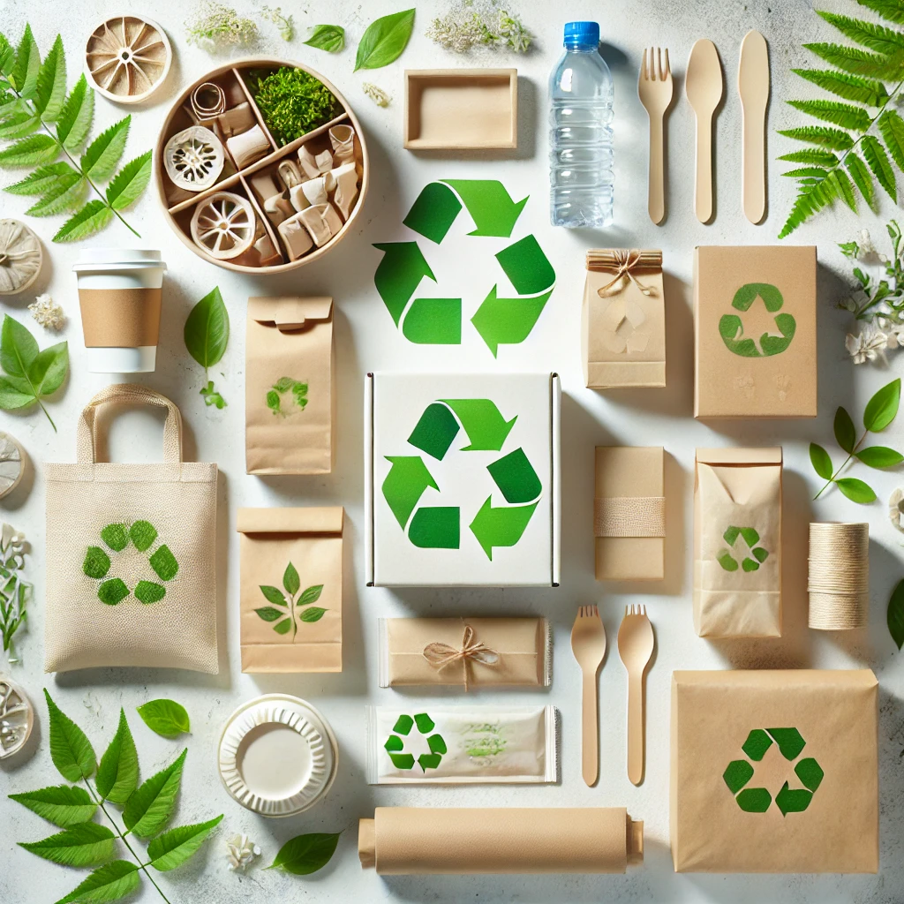
TYPES DES MATERIAUX D’EMBALLAGE

Slide 5
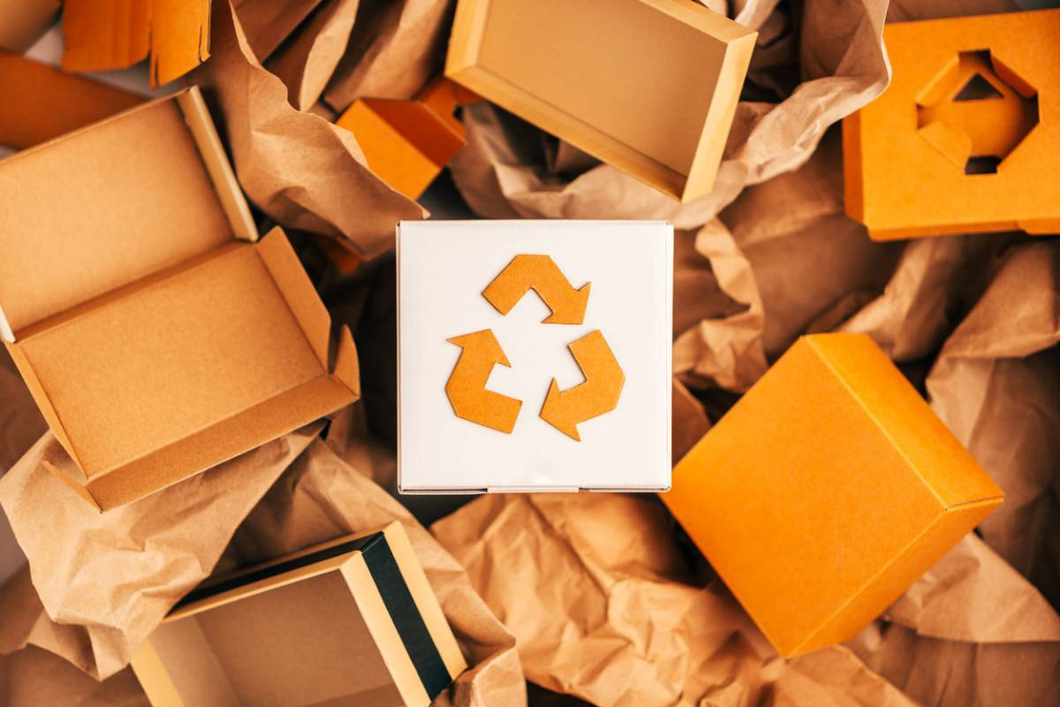
Matière se présentant en feuilles minces et sèches composée essentiellement de fibres ou de morceaux de fibres adhérant les uns aux autres. (Le papier a un grammage inférieur à 224 g. Au-dessus de cette valeur il s'agit de carton.)
PAPIER
ET
CARTON
1
Le terme "carton" désigne des types de papier caractérisés par une rigidité, une épaisseur ou un grammage élevé. Toutefois, la distinction dépend des caractéristiques et de l'usage : certains matériaux cannelés, bien que légers, sont classés comme cartons, tandis que des papiers épais comme le buvard ou les supports artistiques restent des papiers.

Slide 6
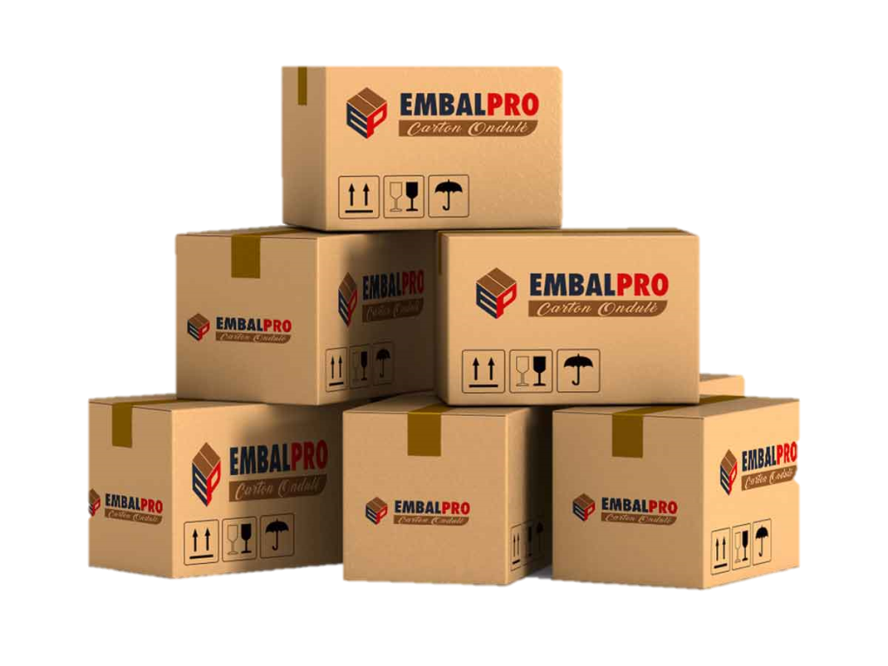
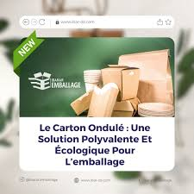
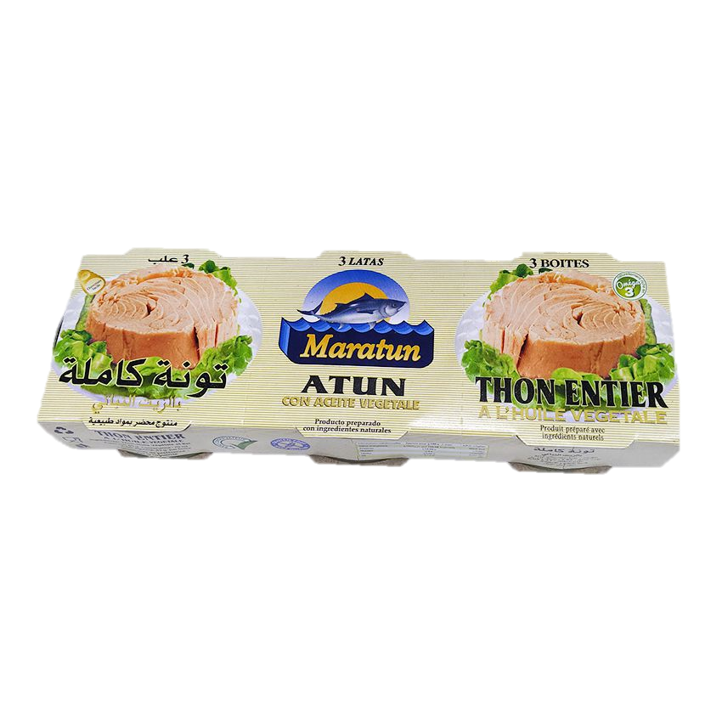
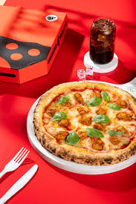

Slide 7
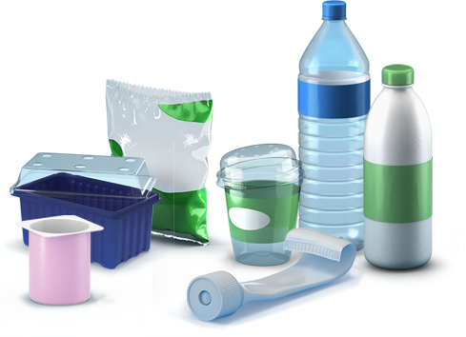
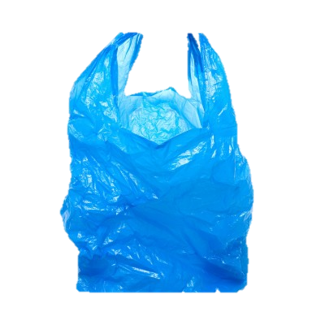
PLASTIQUE
2
Le plastique est un materiau synthétique a base de polyméres qui peut etre moulé sous forme liquide pour obtenir divers objets.

Slide 8
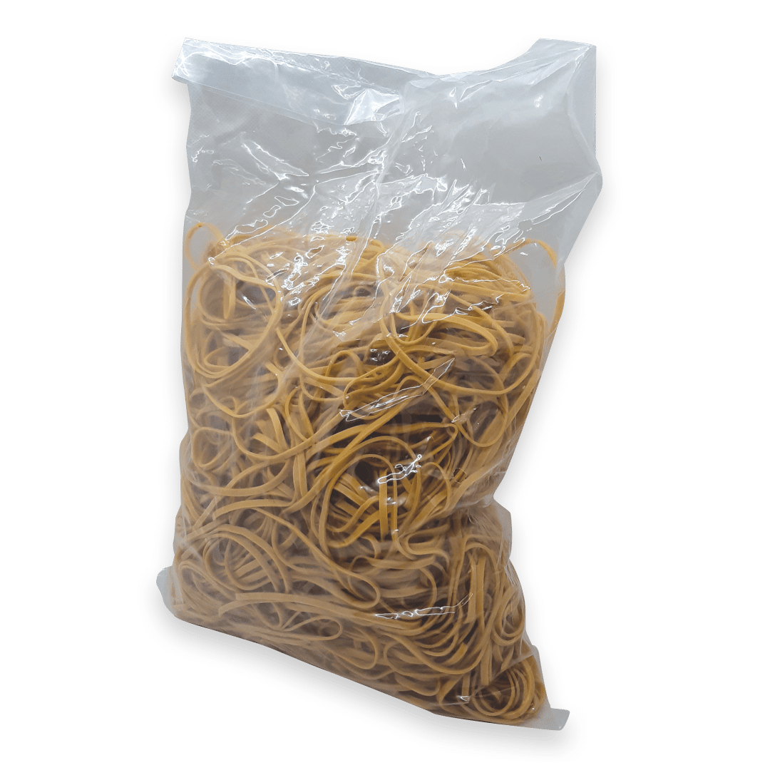
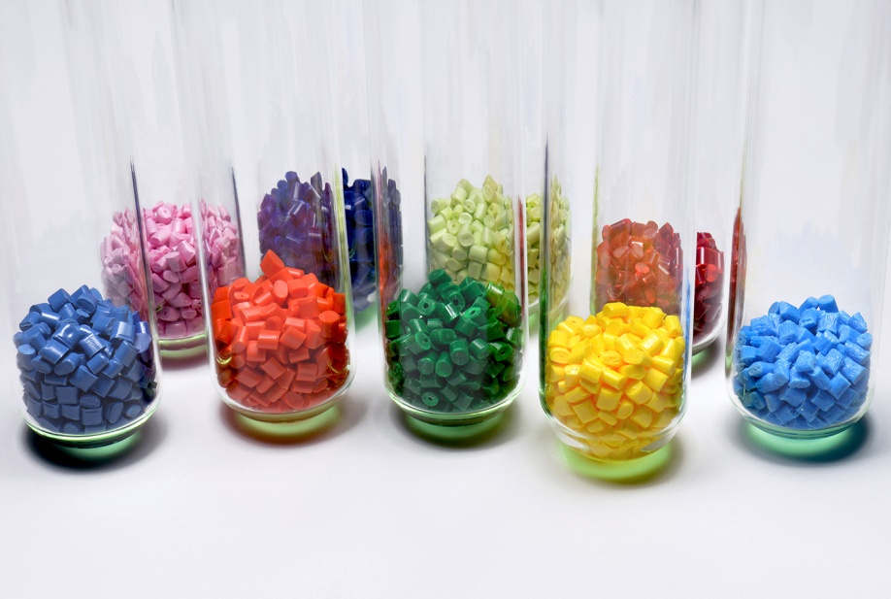
Catégorie de plastique
Elastoméres
Thermoplastique
Thermoduricissable

Slide 9
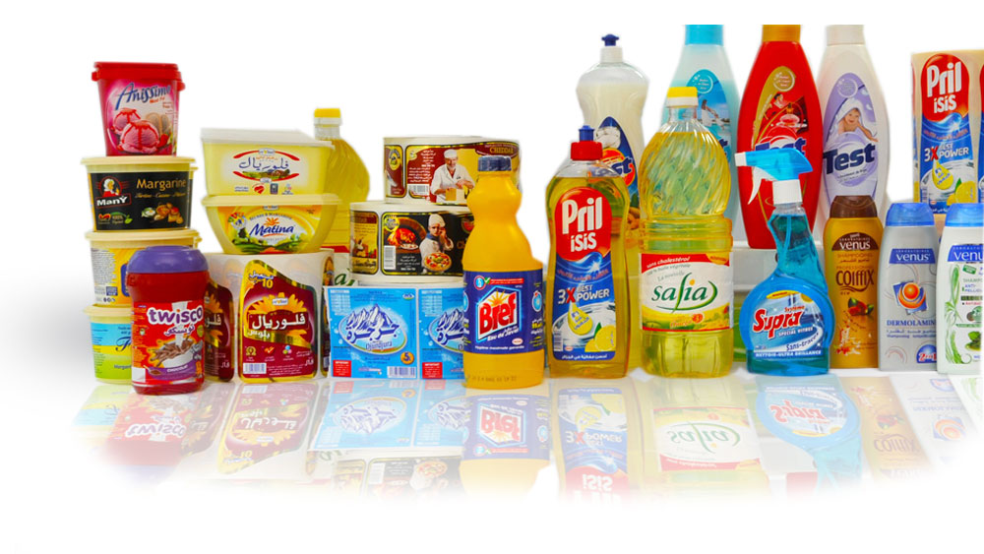
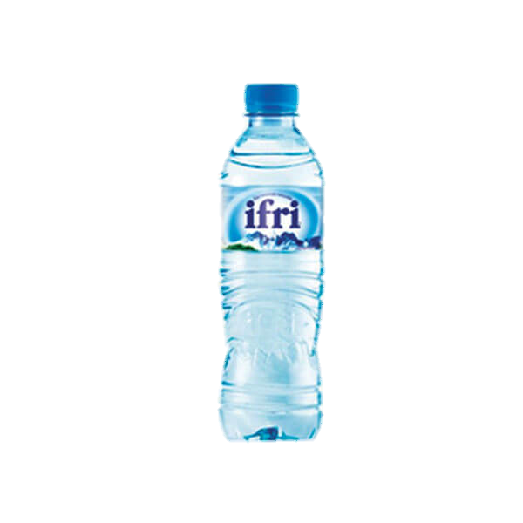
exemples

Slide 10
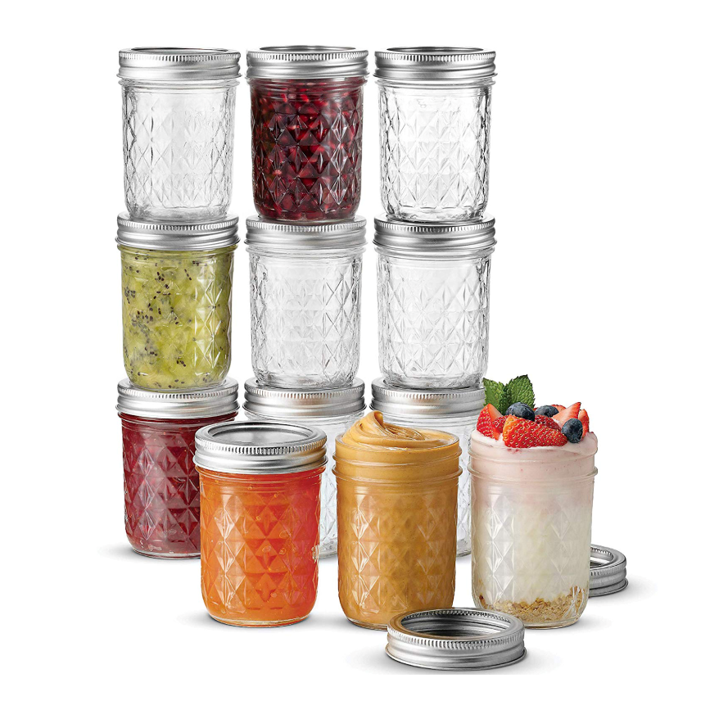
PLASTIQUE
verre
3
:
Le verre est un matériau solide et transparent que l'on utilise pour fabriquer une multitude d'objets, comme les fenêtres, les bouteilles et les verres à boire. Il est composé principalement de dioxyde de silicium (silice), que l'on trouve couramment dans le sable

Slide 11
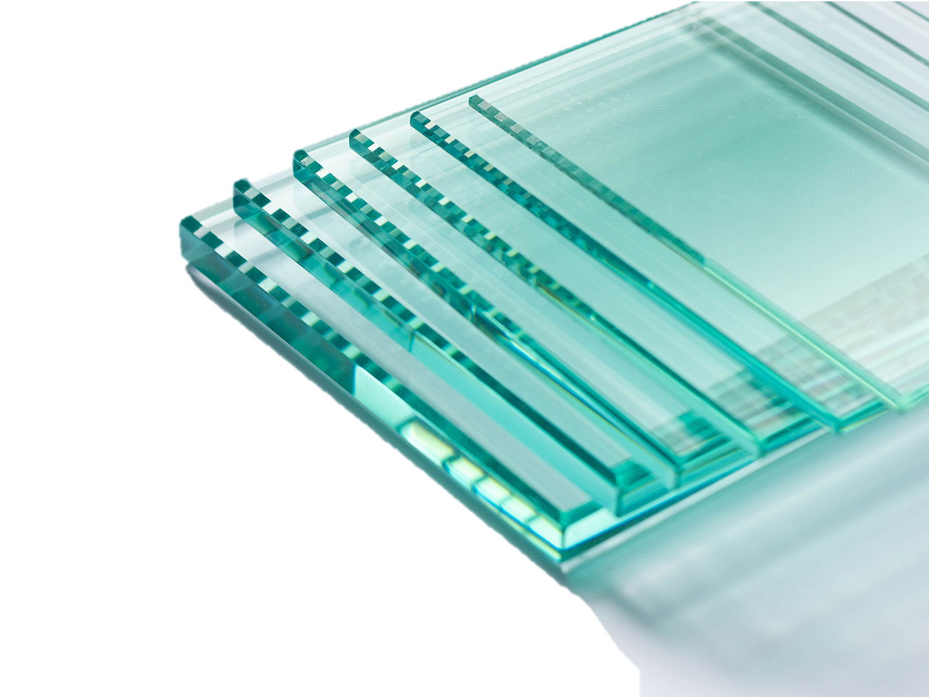
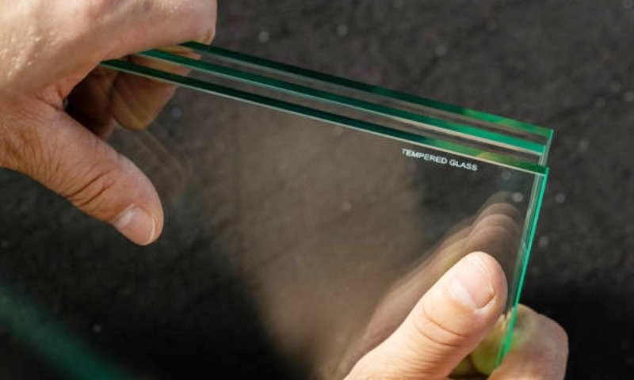
Types de verre
1-Verre a vitre
2-Verre borosilicate
3-Verre trempé

Slide 12
exemples

Slide 13
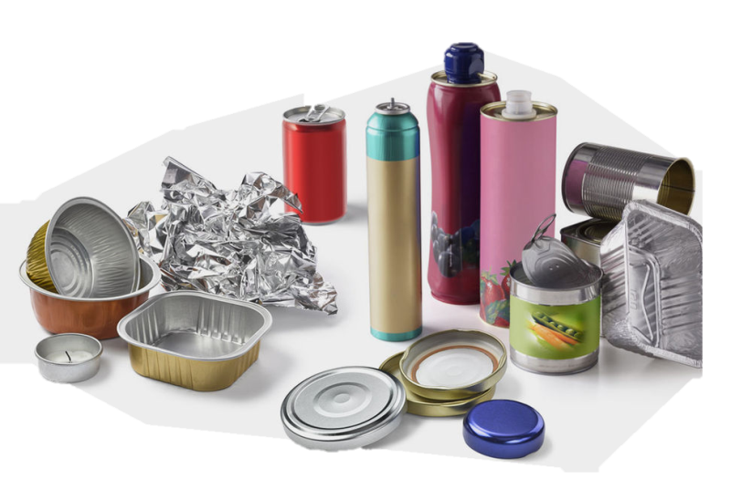
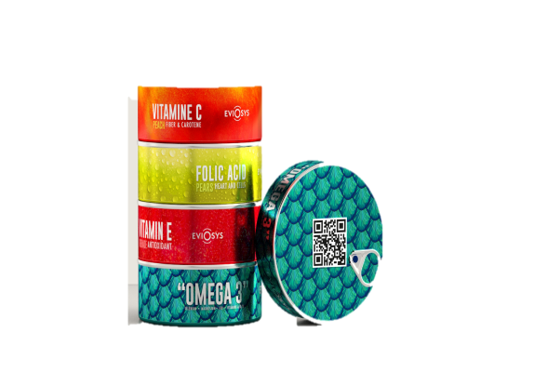
4
métal
Un métal est un élément chimique ou un alliage qui possède des propriétés spécifiques, telles que la conductivité électrique et thermique élevée, la malléabilité, la ductilité et un éclat caractéristique souvent brillant.

Slide 14
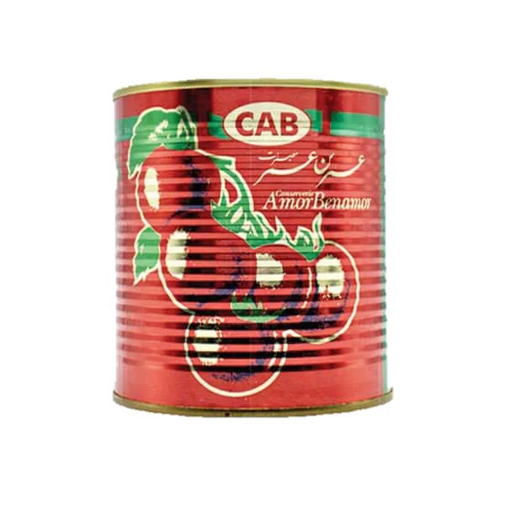
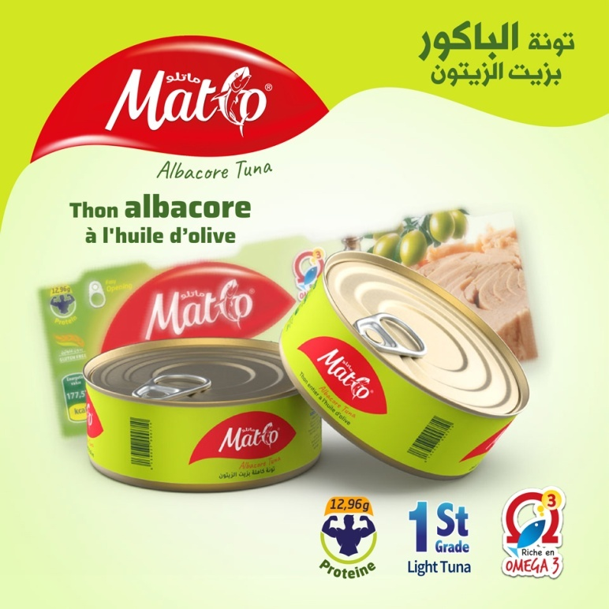
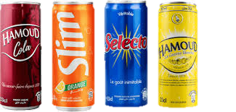
exemples

Slide 15
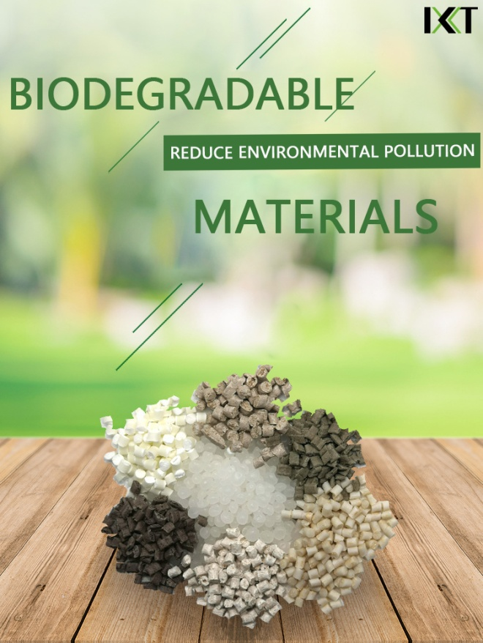
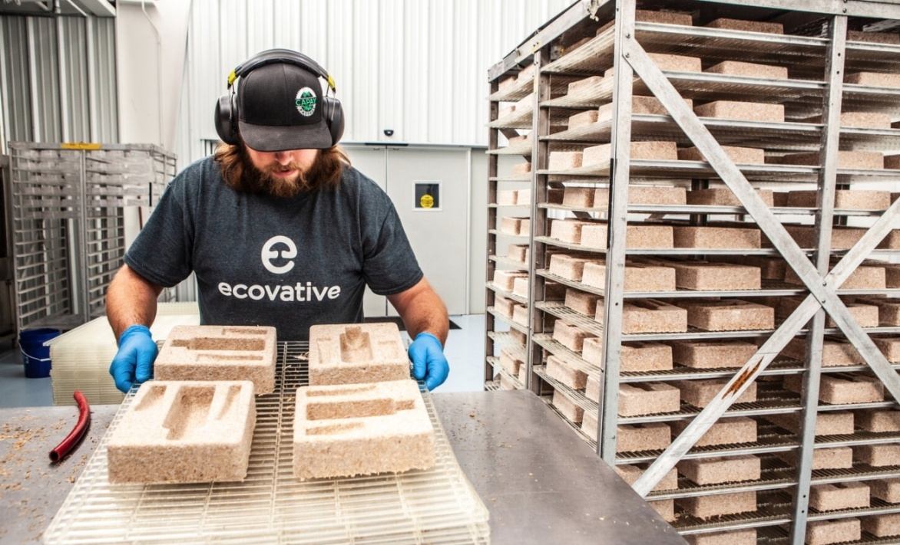
Matériaux biodégradables
5
Matériaux biodégradables : Ces matériaux se décomposent naturellement par l'action des micro-organismes en composants naturels sans nuire à l'environnement.
Importance : Réduire l'impact environnemental, diminuer les déchets plastiques, et favoriser un cycle de vie plus durable pour les produits.

Slide 16
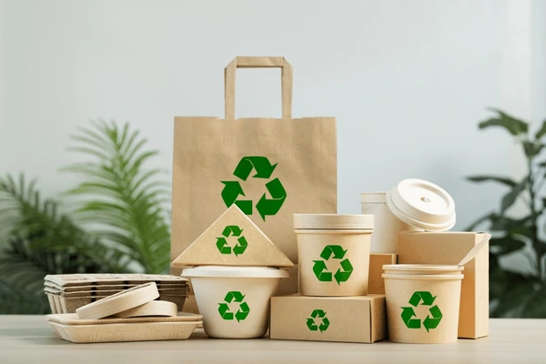
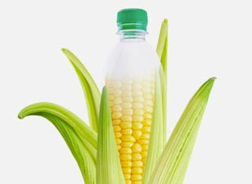
TYPES DES Matériaux biodégradables
Papier et Carton
Bioplastique
Fibres Naturelles

Slide 17
Criteres de Choix des Matériaux

Slide 18
Résistance et durabilité
1
Résistance et Durabilité
1. Définition de la Résistance et de la Durabilité
Résistance : capacité d’un matériau à supporter des contraintes physiques telles que les chocs, les pressions ou les manipulations répétées.
Durabilité : aptitude d’un matériau à conserver ses propriétés au fil du temps et dans des conditions variées (humidité, températures extrêmes, exposition aux produits chimiques, etc.).

Slide 19
Cout et Accessibilité
2
Le coût de l'emballage dépend des matériaux, de la conception, de la taille, de la personnalisation, et des processus logistiques. L'accessibilité est améliorée par l'innovation, les économies d'échelle et la responsabilité environnementale, qui poussent les entreprises à équilibrer coûts et durabilité.

Slide 20
Poids et transportabilité
3
choisir le bon matériau d'emballage en fonction du poids et de la transportabilité peut avoir un impact significatif sur les coûts, l'efficacité logistique et l'empreinte environnementale. Il est important de considérer ces facteurs pour optimiser la chaîne d'approvisionnement et minimiser l'impact écologique.

Slide 21
Adapatation aux besoins
4
L'adaptation aux besoins spécifiques du produit est un critère crucial lors du choix des matériaux d'emballage. Voici quelques points à considérer :
La nature de produit
-La protection et securité
-La fonctionnalité et praticité
-La communication et marketing
-l’impact environemental

Slide 22
Impact Environnemental des Matériaux d'Emballage
5
L'impact environnemental des matériaux d'emballage varie en fonction de plusieurs facteurs, y compris leur production, utilisation et fin de vie.
Chaque type de matériau d'emballage présente des avantages et des inconvénients environnementaux. Le choix optimal dépend des besoins spécifiques du produit, de la chaîne d'approvisionnement, et des objectifs de durabilité de l'entreprise.

Slide 23
Évolutions et Tendances Actuelles

Slide 24
INNOVAtions dans les matériaux d’emballage
1
1. Emballage biodégradable : Utilisation de matériaux comme les plastiques à base de plantes, le bambou et les champignons pour réduire l'impact environnemental. 2. Internet de l'Emballage (IoP) : Technologies connectées permettant aux emballages de communiquer des informations utiles via des codes QR et autres moyens. 3. Impression numérique et 3D : Permet personnalisation accrue et flexibilité dans la conception des emballages. 4. Emballages alimentaires actifs : Prolongent la durée de vie des produits en régulant les conditions internes (humidité, oxygène)

Slide 25
Emballage eco-responsable
2
Des recherches sont en cours pour développer de nouveaux matériaux d'emballage à partir de ressources naturelles, comme les algues, les champignons et les protéines végétales. Ces innovations visent à offrir des solutions d'emballage respectueuses de l'environnement tout en étant fonctionnelles et efficaces.
On a pleusieurs entreprises a citer comme des exemples actuels:
TIPA
BIOBAG
Ecovative Design

Slide 26
Adaptations au réglementations
3
Les entreprises adaptent leurs emballages pour respecter les réglementations en matière de sécurité, d’environnement et de durabilité, en utilisant des matériaux sûrs, recyclables, et en remplaçant les substances interdites. Elles optimisent la conception pour réduire les déchets tout en assurant leur conformité aux normes.

Slide 27
conclusion
En conclusion, l’adoption de matériaux d'emballage durables et écologiques est essentielle pour protéger notre environnement. Les matériaux traditionnels posent des défis écologiques, tandis que les alternatives biodégradables et compostables offrent des solutions innovantes pour réduire les déchets et soutenir une économie circulaire. En choisissant des emballages responsables, nous pouvons préserver notre planète tout en répondant efficacement aux besoins logistiques et spécifiques des produits. Ce faisant, nous faisons un pas crucial vers un avenir plus vert et durable.

Slide 28
merci

